Slide 1
Chapter 8 Model Inference and Averaging
Introduction:
重点：极大似然方法 贝叶斯推理方法
8.2 The bootstrap and Maximum Likelihood Methods
8.3 Bayesian Methods
8.5 The EM Algorithm
8.6 MCMC
模型平均与改进：装袋 堆栈 冲击
8.7 Bagging
8.8 Model Averaging and Stacking
8.9 Bumping

Slide 2
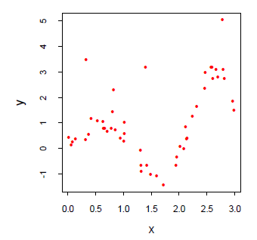



8.2 自助法和极大似然法
Smoothing Example:
训练集：

Slide 3
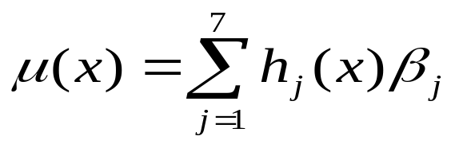
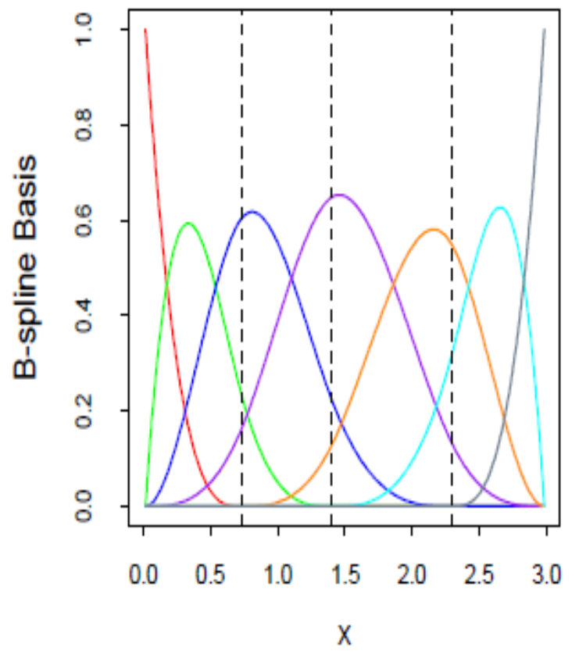



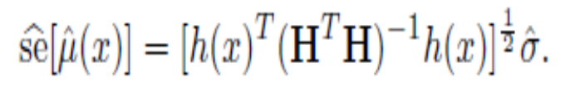
三次样条拟合：

Slide 4
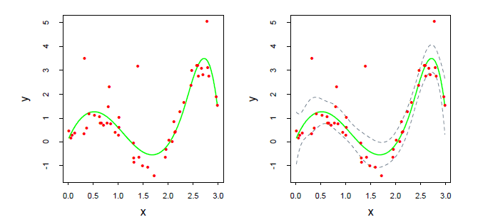
拟合结果：

Slide 5
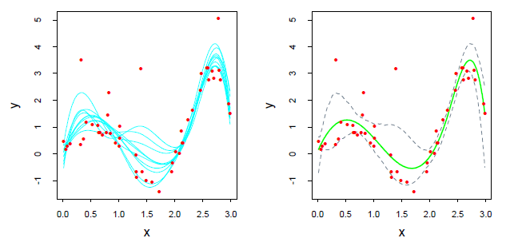
非参数自助法：有放回的抽样

Slide 6
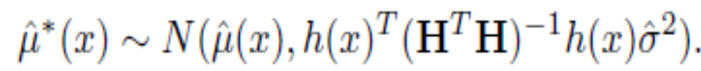
参数自助法: 特殊参数模型产生新的数据集

Slide 7


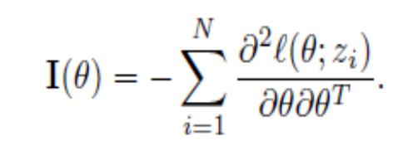
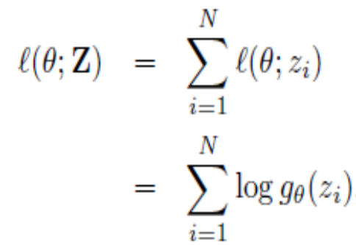
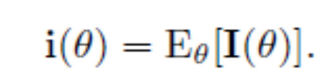
极大似然推理：
Score function
Information matrix
Fisher information

Slide 8
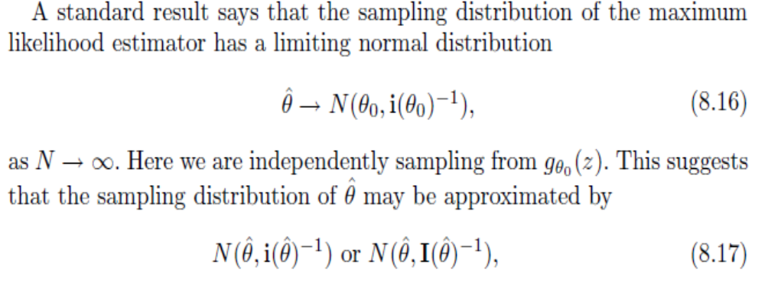
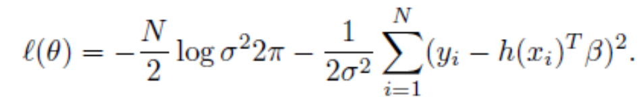
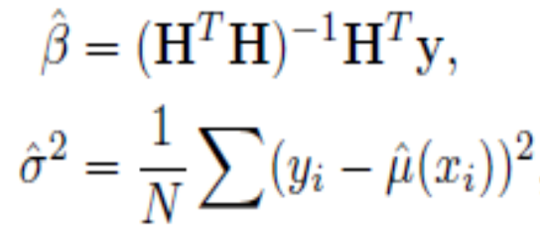
The smoothing example

Slide 9


8.3 Bayesian 方法
后验分布
预测分布

Slide 10


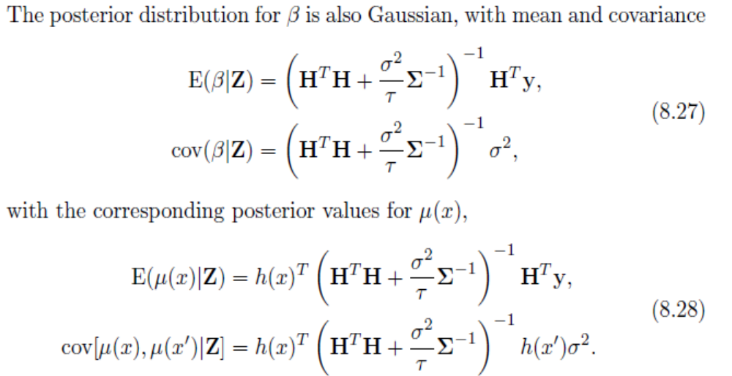
The smoothing example:

Slide 11
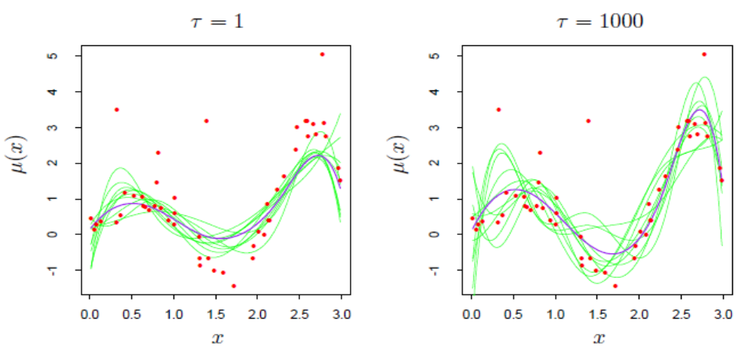
τ→∞时，β为无信息先验，后验分布与似然成正比，结果与极大似然一致。

Slide 12
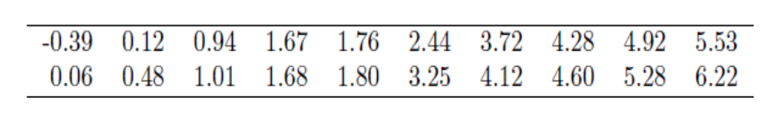
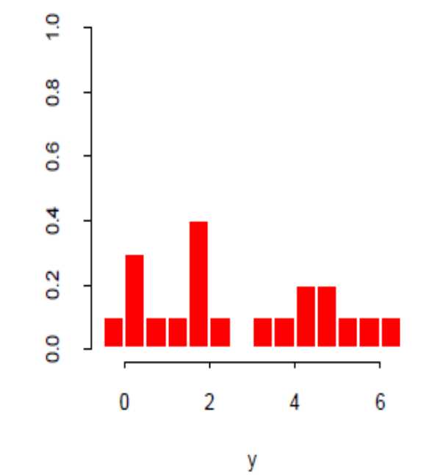
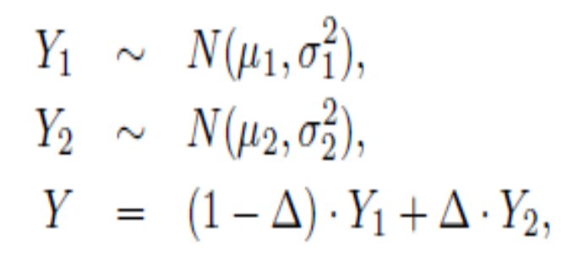

8.5 EM算法
混合模型：

Slide 13
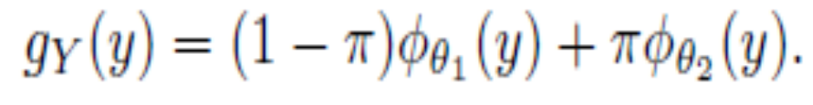

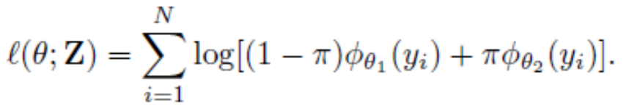
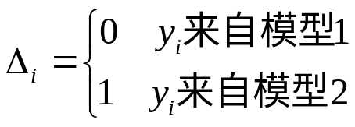
Y的密度
参数
对数似然
引入

Slide 14
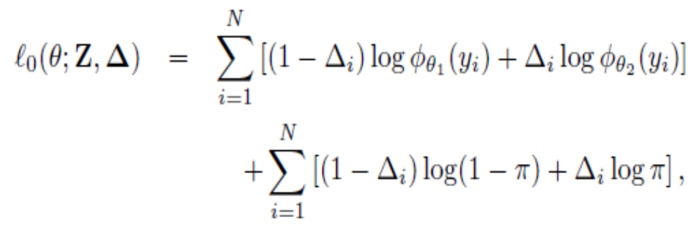


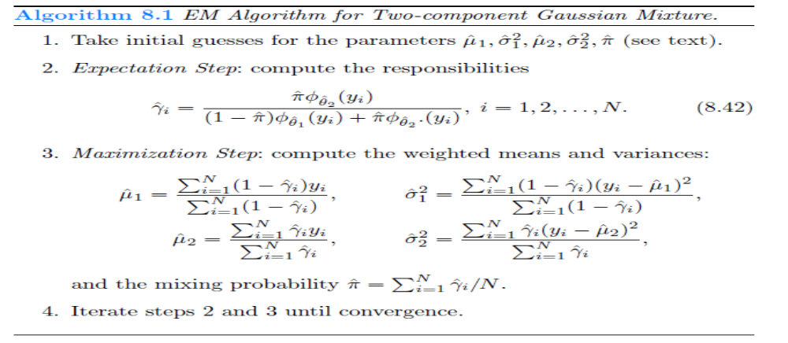
对数似然变为：
用
代替

Slide 15


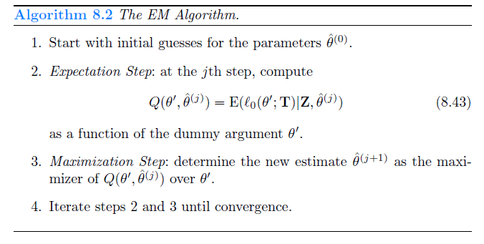
通用EM算法：
观测数据Z，参数θ，缺失数据
，完全数据

Slide 16
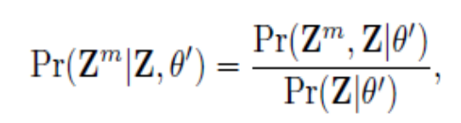




EM迭代不会降低对数似然：

Slide 17

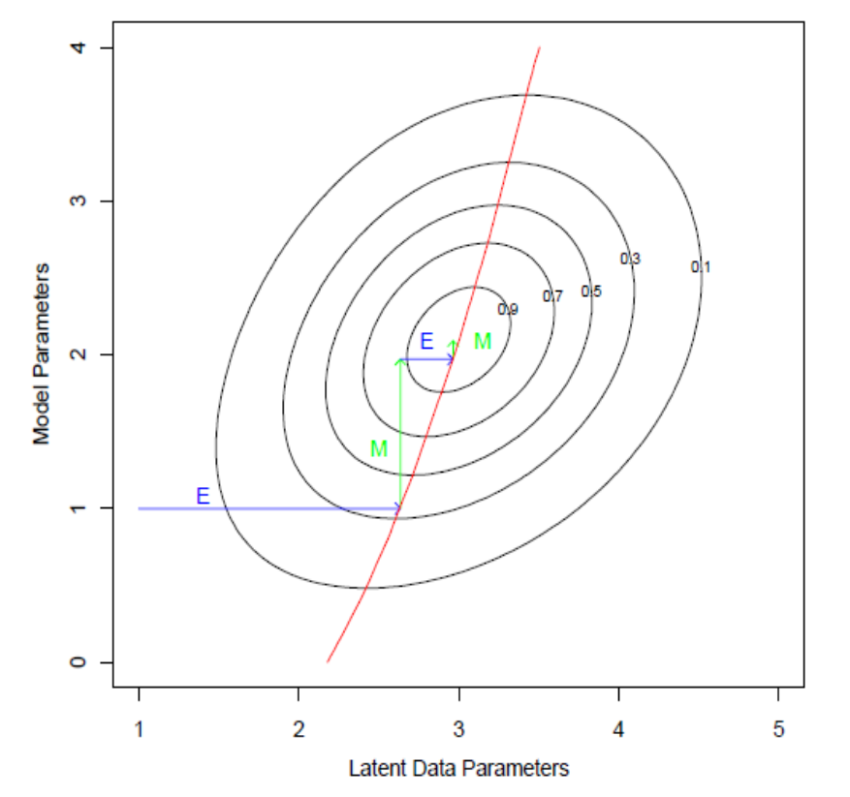



EM过程看做联合极大化算法：
考虑函数
上的极大化
上的极大化

Slide 18

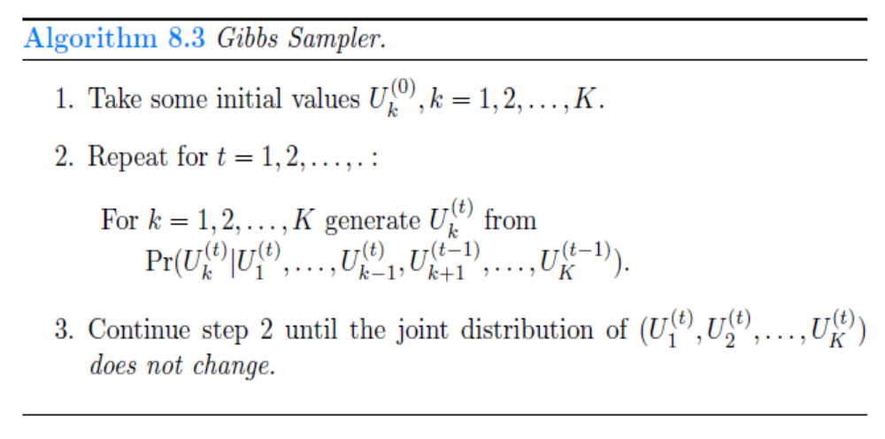
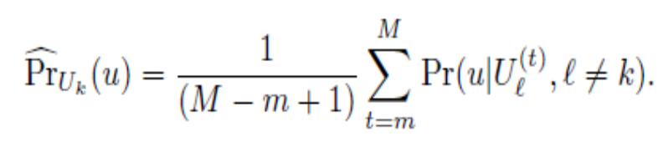
8.6 MCMC方法
随机变量
从它们的联合分布中抽样
边缘密度

Slide 19
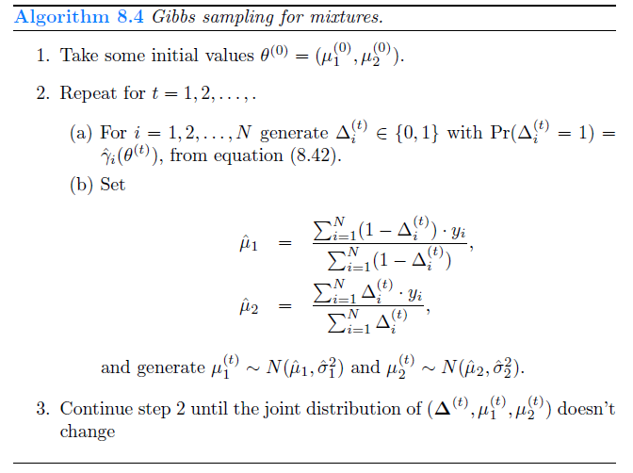
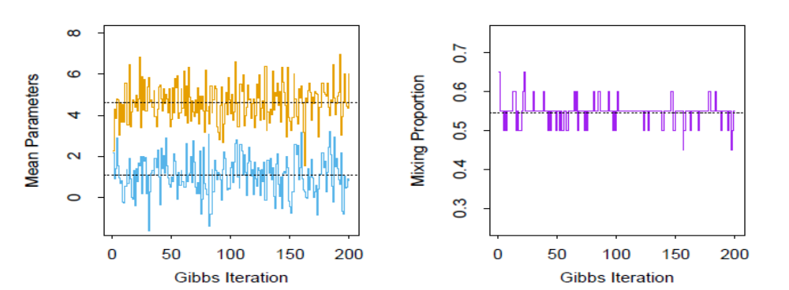
混合模型Gibbs算法：

Slide 20

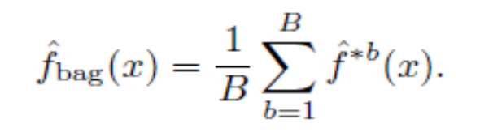
8.7 装袋
训练集
装袋是对自助法样本集上的预测求平均：
可以降低方差而保持偏倚不变。

Slide 21
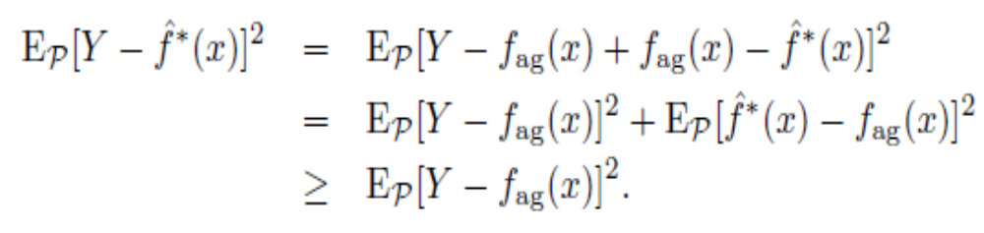
这对于0-1损失下的分类不成立，因为偏倚和方差不具有可加性。

Slide 22


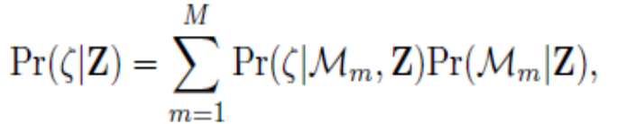
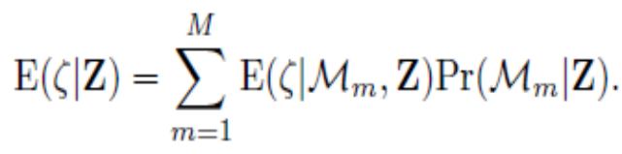

8.8 模型平均和堆栈
训练集Z，有M个候选模型
量
的后验分布
后验均值：

Slide 23


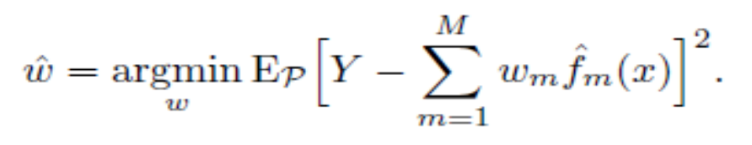
频率论：
给定预测
寻找权值
使
问题：线性回归会将全部权值置于极大模型上，而忽略了其 的模型复杂性。

Slide 24

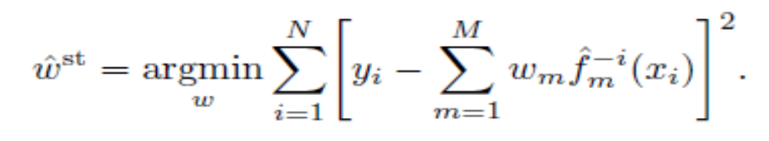
解决：堆栈
为去除第i个观测第m个模型的预测；

Slide 25


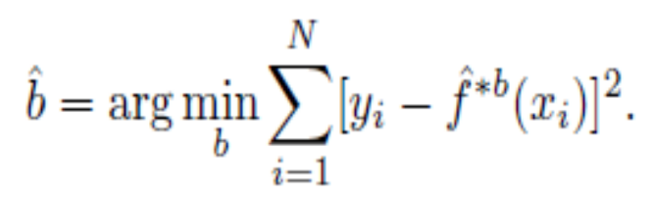
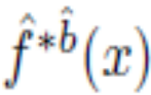
8.9 冲击
1、抽取自助法样本
2、用模型拟合每一个，产生预测
3、选择
对应的模型预测

